Slide 1
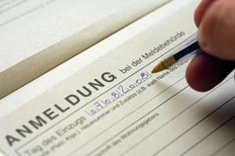
BEIM AUSLÄNDERMELDEAMT

Slide 2

Beschreibe das Bild:

Slide 3

Erste Schritte in Deutschland
Pass und Visum
Für die Einreise nach Deutschland brauchen Sie einen gültigen Pass oder ein anderes Dokument, das Ihre Identität bestätigt. Sie brauchen den Pass auch später, wenn Sie auf ein Amt gehen. Bürger, die nicht aus der Europäischen Union (EU) kommen, brauchen auch noch ein Visum.

Slide 4
Einwohnermeldeamt und Aufenthaltstitel
In Deutschland müssen Sie sich zuerst beim Einwohnermeldeamt in Ihrer Stadt anmelden. Danach müssen Sie zum Ausländeramt gehen. Dort bekommen Sie einen Aufenthaltstitel. Das ist eine Karte mit Ihrem Aufenthaltsstatus. Dieser sagt, wie lange Sie in Deutschland bleiben dürfen und ob Sie arbeiten dürfen.

Slide 5
Ausländermeldeamt
Alle Ausländer, die länger als … Monate in Deutschland bleiben, müssen sich beim Ausländermeldeamt …, da sie sich sonst strafbar machen.
Eine Aufenthaltserlaubnis ist in der Regel ein Jahr lang ….. Für einen längeren …. muss die Verlängerung kurz vor dem Auslaufen der Gültigkeit der ersten Erlaubnis …. werden. Die verlängerte Aufenthaltserlaubnis ist dann für 2 Jahre gültig.
Aufenthalt,
melden,
beantragt,
gültig,
drei

Slide 6
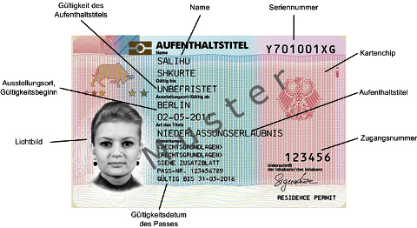

Slide 7
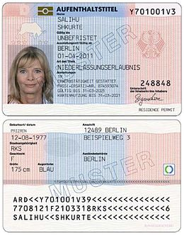
Was ist eine Niederlassungserlaubnis?
Im Gegensatz zu der Aufenthaltserlaubnis ist die Niederlassungserlaubnis ein unbefristeter Aufenthaltstitel. Sie berechtigt zur Ausübung einer Erwerbstätigkeit.

Slide 8
Bilde Sätze mit folgenden Wörtern:
gültig sein
bestätigen + Akk.
Beantragen + Akk.
sich melden bei D.
der Aufenthalt verlängern

Slide 9
Was muss man bei der Einreise nach Deutschland vorzeigen?
Wer braucht ein Visum? Wer braucht kein Visum?
Wann muss man zum Ausländeramt gehen?
Was sagt der Aufenthaltstitel?

